Slide 1

LIBRARIUM
Progetto di Ingegneria del software A.A. 2022/2023
A cura di:
Colombu Gabriele
Cremonesi Andrea
Nigro Marco
Odajiu Romeo

Slide 2

INTRODUZIONE
01
Cos’è Librarium
Scopo e obiettivi
Funzionalità Utente
Funzionalità Bibliotecario
Software & Tools
Interfaccia grafica

Slide 3

Cos’è Librarium?
Librarium è una piattaforma web progettata per migliorare la gestione e l'interazione all'interno di una biblioteca.
Grazie ad una moderna interfaccia user-friendly, Librarium rende più facile e intuitivo il processo di prestito e ricerca dei libri.
Inoltre, grazie alla sua capacità di gestire tutti i dati degli utenti e dei libri, Librarium migliora l'efficienza del personale semplificando il lavoro.

Slide 4
Scopi e Obiettivi
Scopi: migliorare l'accessibilità e l'efficienza delle prenotazioni, fornire una gestione personalizzata della biblioteca.
Obiettivi: aumentare l'utilizzo della biblioteca, soddisfazione degli utenti, ridurre i costi e tempi di gestione, offrire un'esperienza utente migliore.

Slide 5



Funzionalità Utente
PRENOTAZIONE
PROFILO
PRESTITI
Possibilità di prenotare uno o più libri e annullare le prenotazioni
Modifica dei dati del profilo
Visualizzazione dei prestiti e delle scadenza

Slide 6



Funzionalità Bibliotecario
PRESTITI
UTENTI
CATALOGO
SOLLECITI
Gestione dei prestiti di libri
Gestione degli account degli utenti
Gestione del catalogo
Invio dei solleciti

Slide 7









Software & Tools

Slide 8
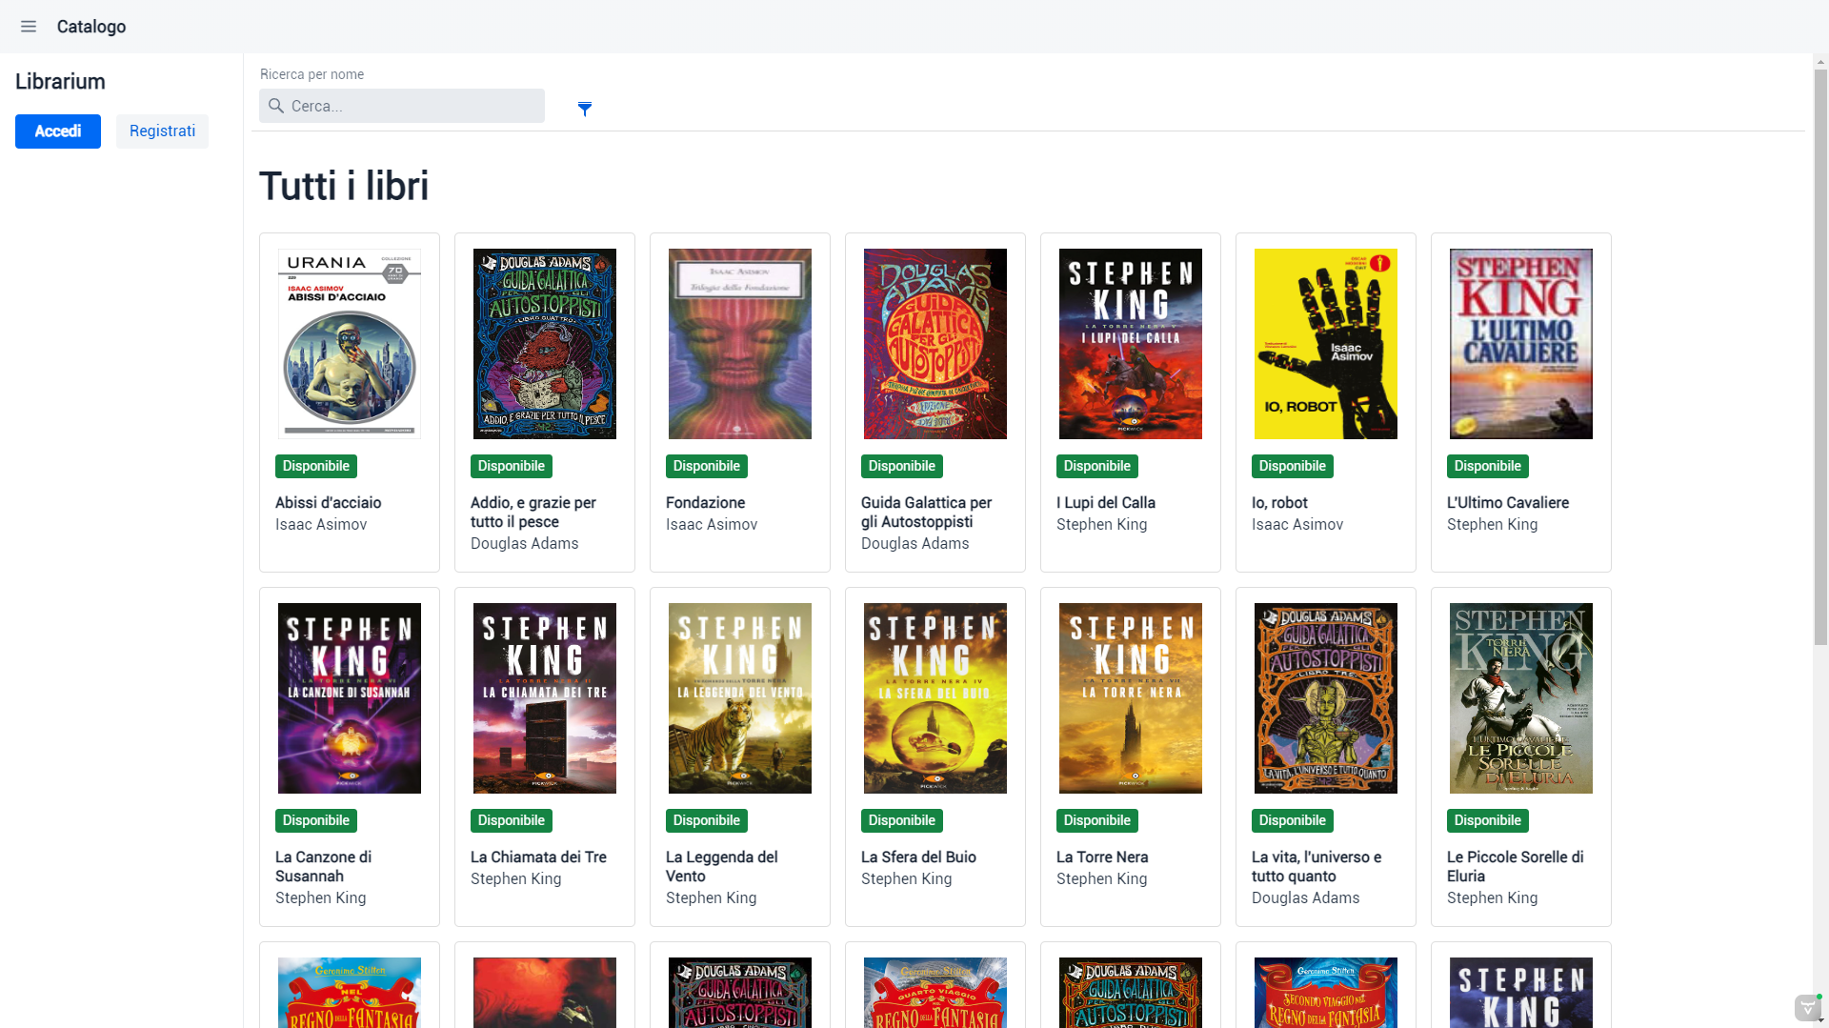
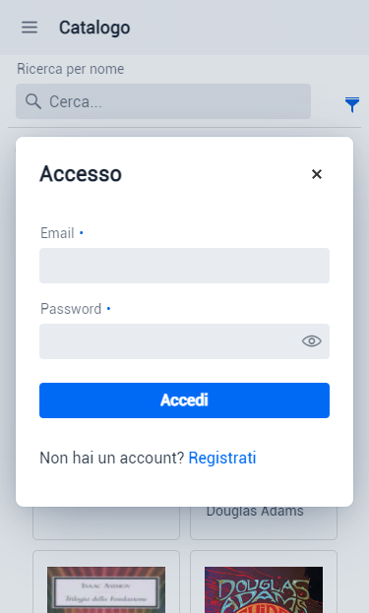
Interfaccia Grafica
L'interfaccia grafica di Librarium è stata realizzata utilizzando il framework Java Vaadin.
Questo ha permesso a Librarium di offrire un'esperienza utente intuitiva, veloce e personalizzabile, rendendo l'utilizzo della web app molto semplice per gli utenti.

Slide 9
02
PROGETTAZIONE
Obiettivi da raggiungere
Organizzazione del team
Divisione del lavoro
Architettura software
Design Pattern

Slide 10
Obiettivi da raggiungere
MILESTONE 4
Rilascio del progetto
MILESTONE 2
Pianificazione
MILESTONE 5
Chiusura del progetto
MILESTONE 1
MILESTONE 3
Scelta del progetto
Esecuzione

Slide 11
Organizzazione del Team
Il progetto sarà gestito da un team coeso che utilizzerà un approccio Scrum con enfasi sulla relazione tra i membri.
Tutti i membri avranno abilità simili e svolgeranno i ruoli di Scrum Master, Product Owner e Development Team.
Gli sprint dureranno tra 2 e 4 settimane con Daily Scrum di 15-20 minuti e incontri settimanali per discutere problemi e raccogliere idee.
V

Slide 12
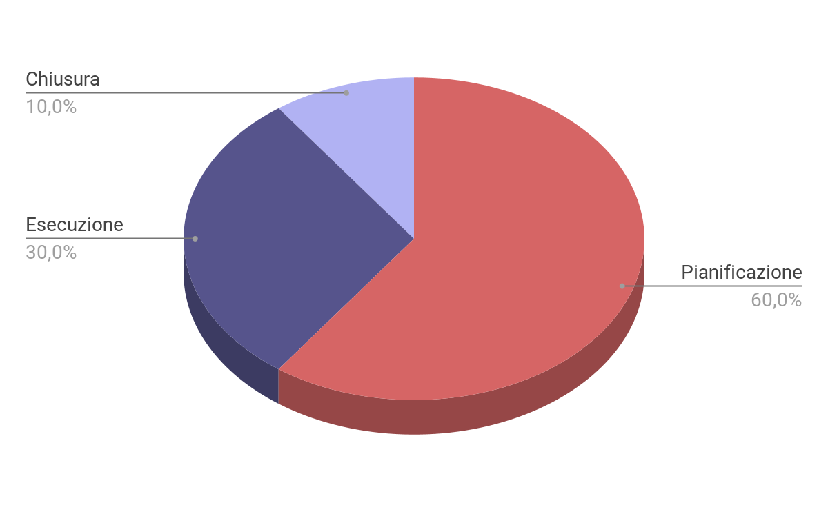
Divisione del lavoro
Pianificazione
60%
Scelta del progetto e decisioni strutturali
Esecuzione
30%
Scrittura del codice e dei test
Chiusura
10%
Consegna del progetto e chiusura

Slide 13
Architettura Software
3
Utente si occupa della gestione dei dati
1
Aggiorna
Controller si occupa della gestione delle regole dell'applicazione e come rappresentare i dati
4
MVC
Manipola
2
Model si occupa della gestione dei dati
2
3
Mostra
Usa
View si occupa della gestione dell’interfaccia utente
4
1

Slide 14
Design Pattern
Abbiamo scelto di utilizzare il pattern Singleton per gestire l'accesso al database in questo progetto.
Le quattro classi Singleton principali sono:
CatalogManager
AuthenticationManager
PrestitiManager
UsersManager

Slide 15
03
DIAGRAMMI
Use Case diagram
Class diagram
Sequence diagram
Statechart diagram
Activity diagram

Slide 16
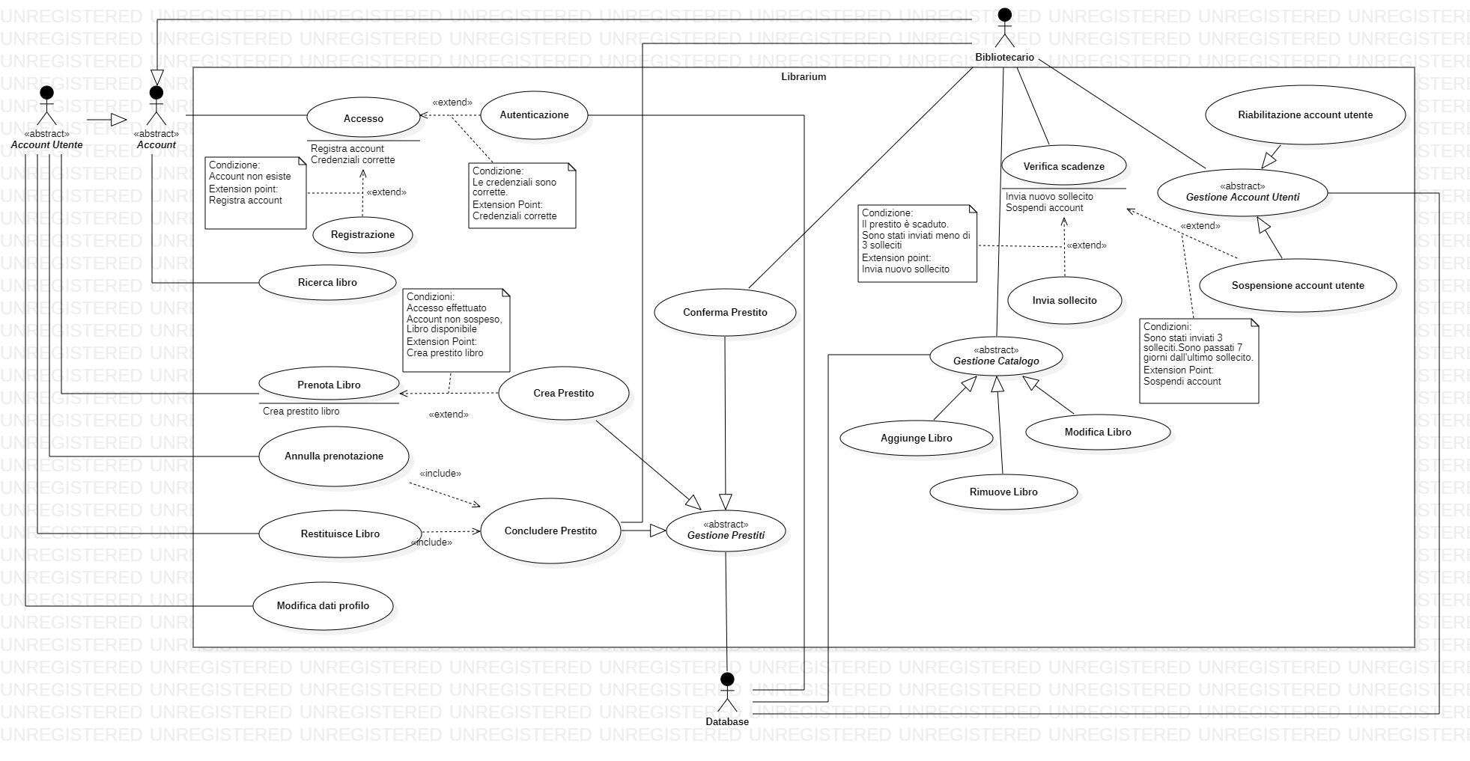
Use Case Diagram

Slide 17
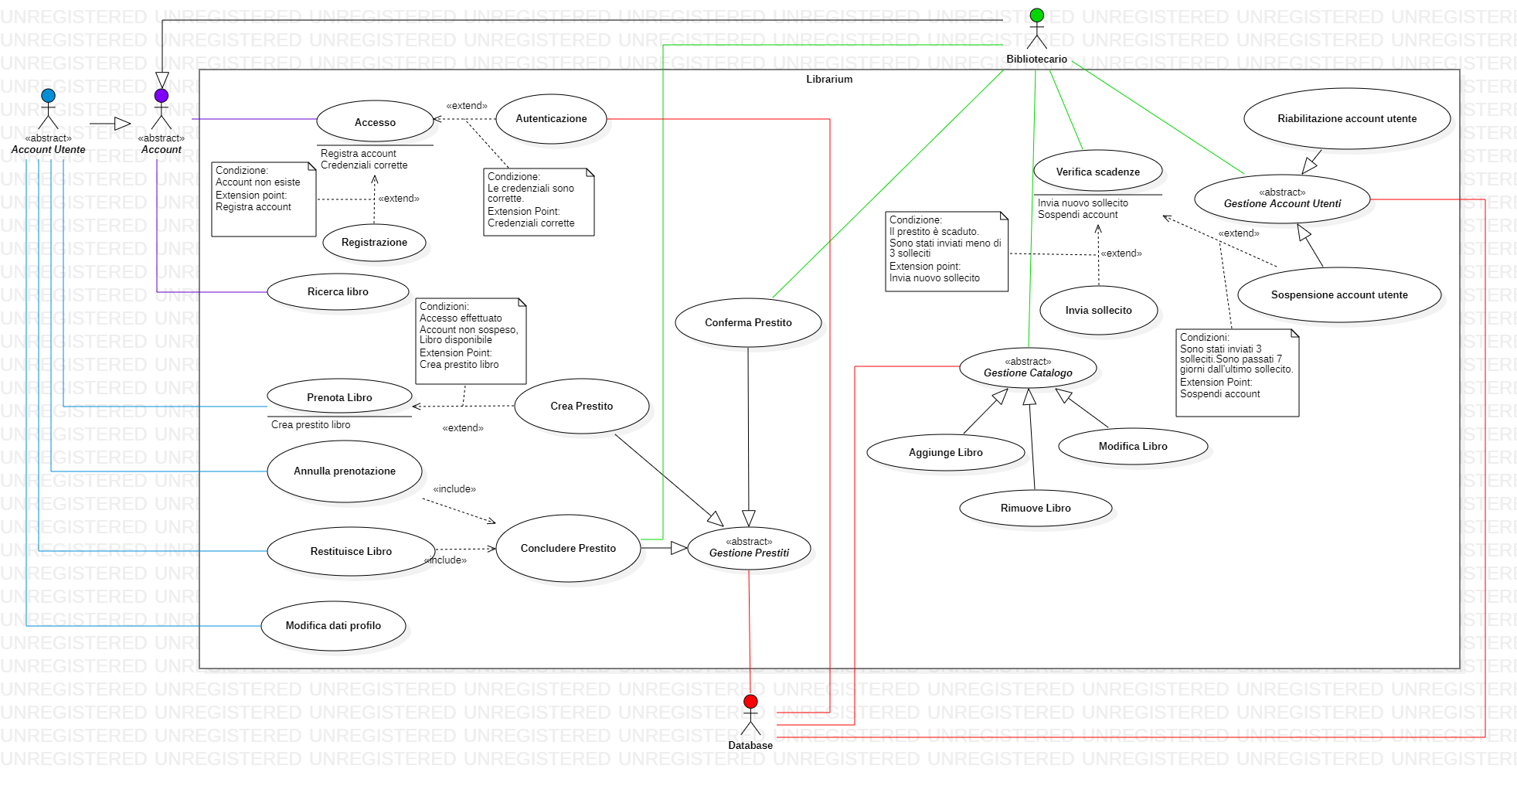
Use Case Diagram - Helper

Slide 18
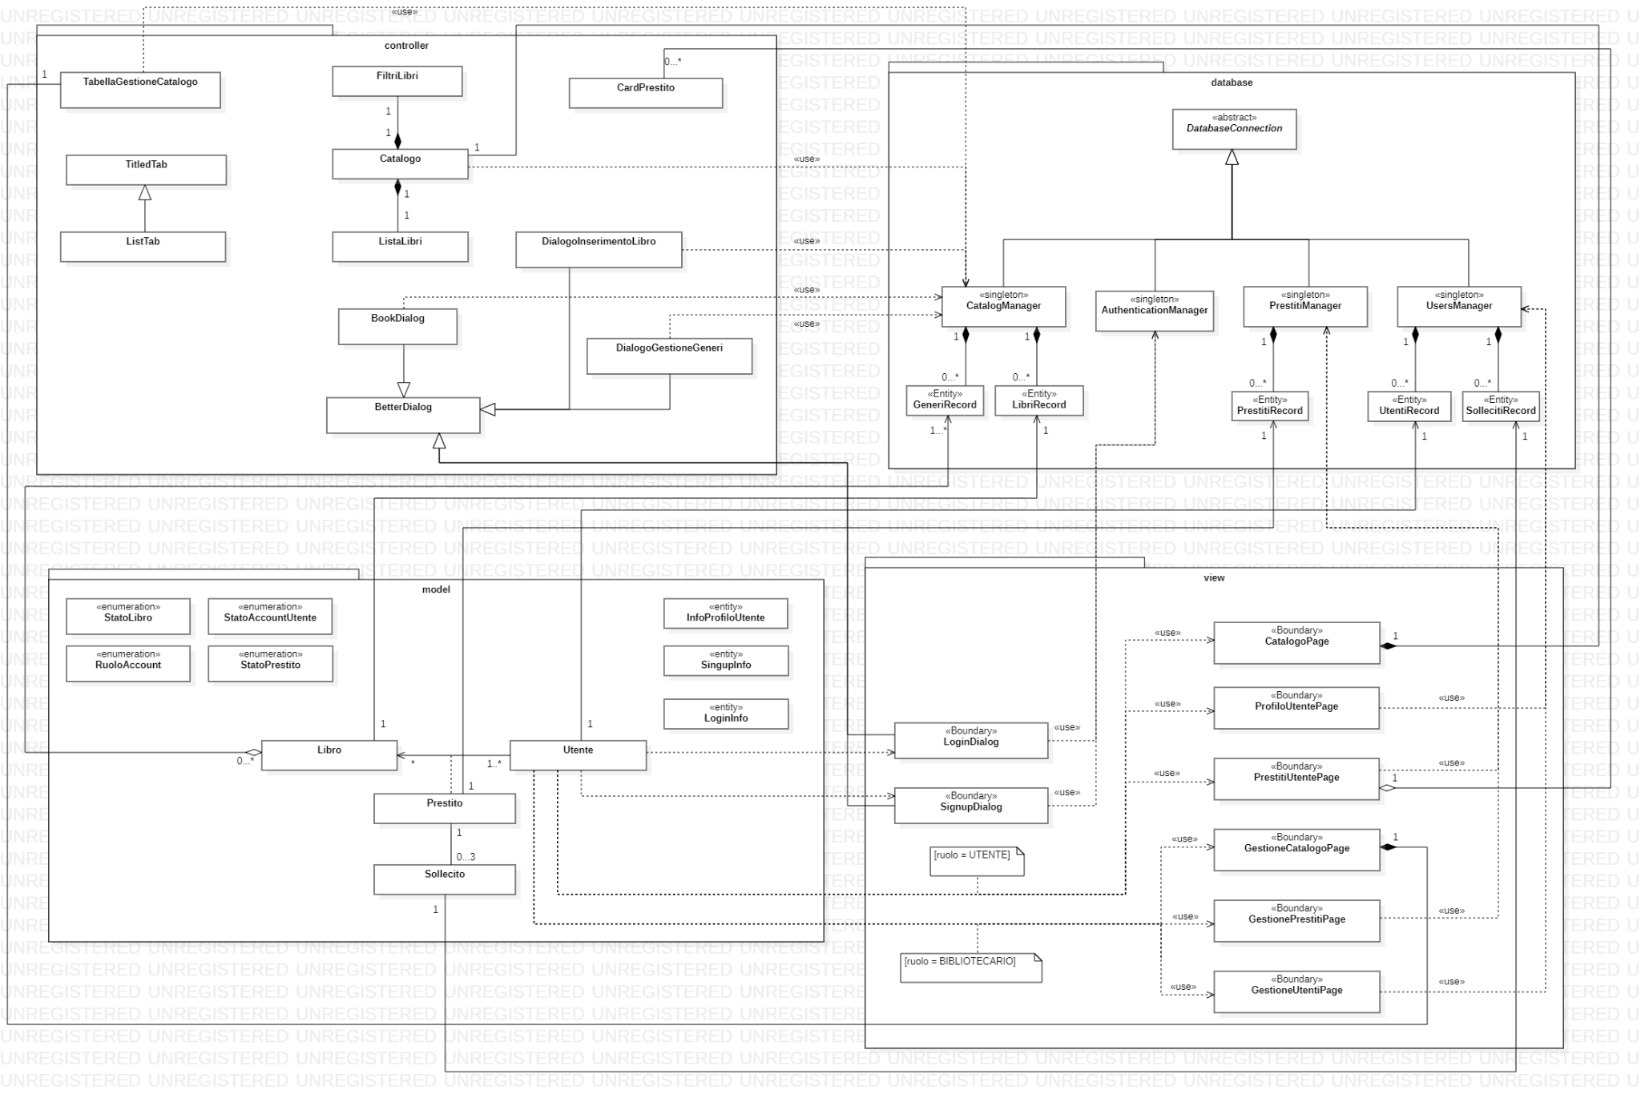
Class Diagram

Slide 19
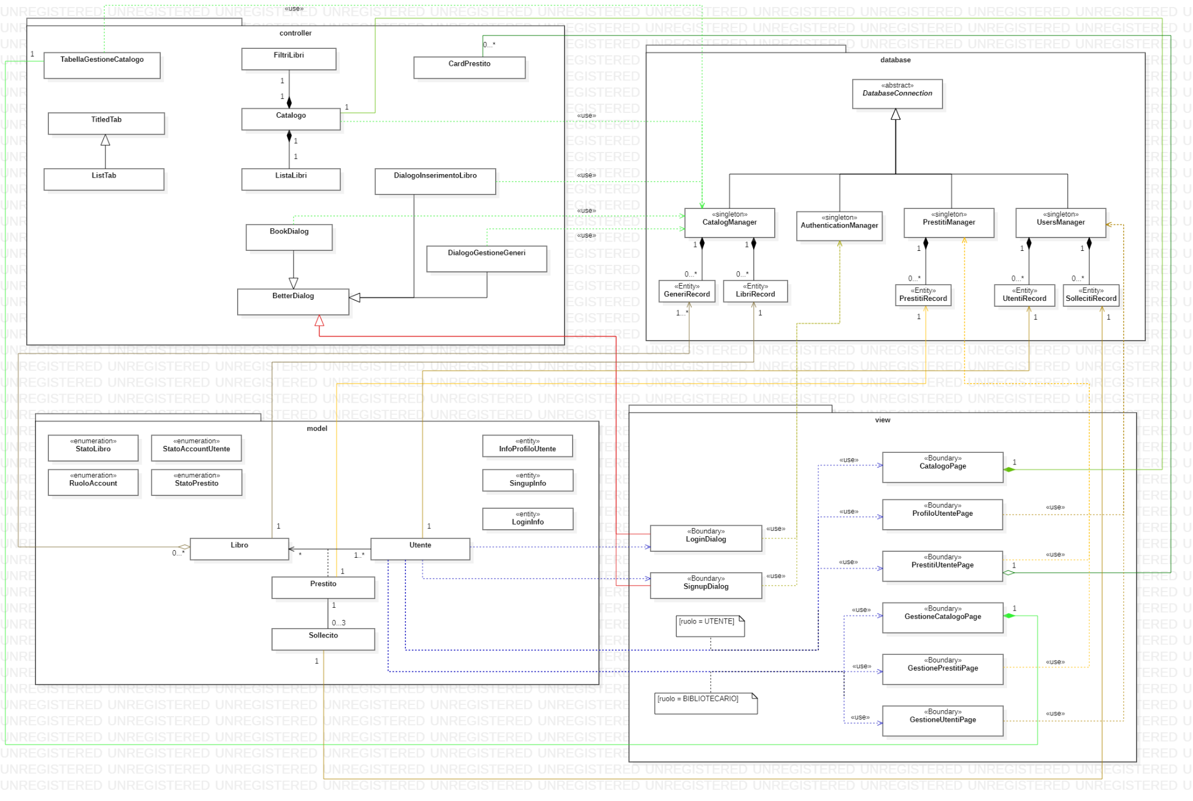
Class Diagram - Helper

Slide 20
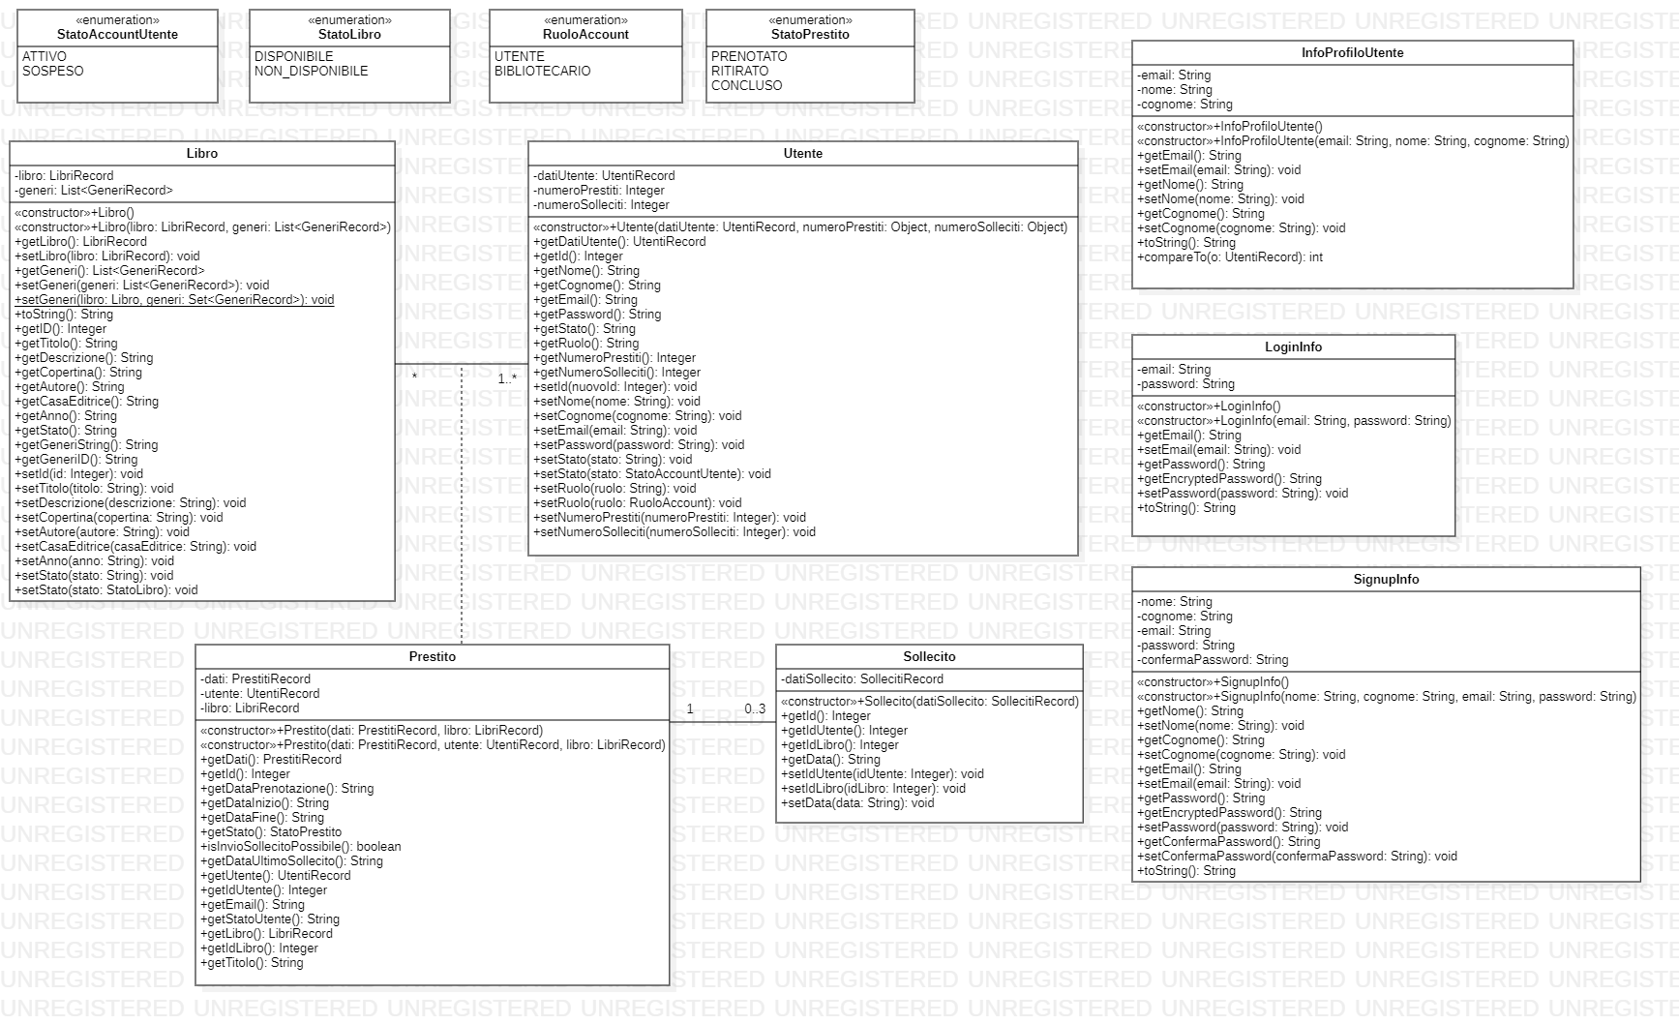
Class Diagram - Model Package

Slide 21
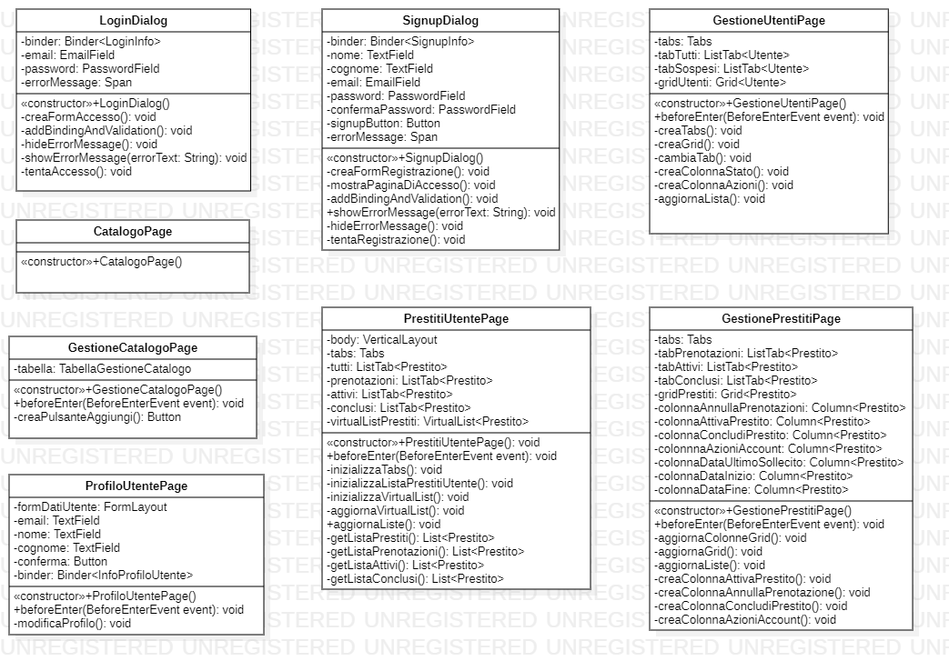
Class Diagram - View Package

Slide 22
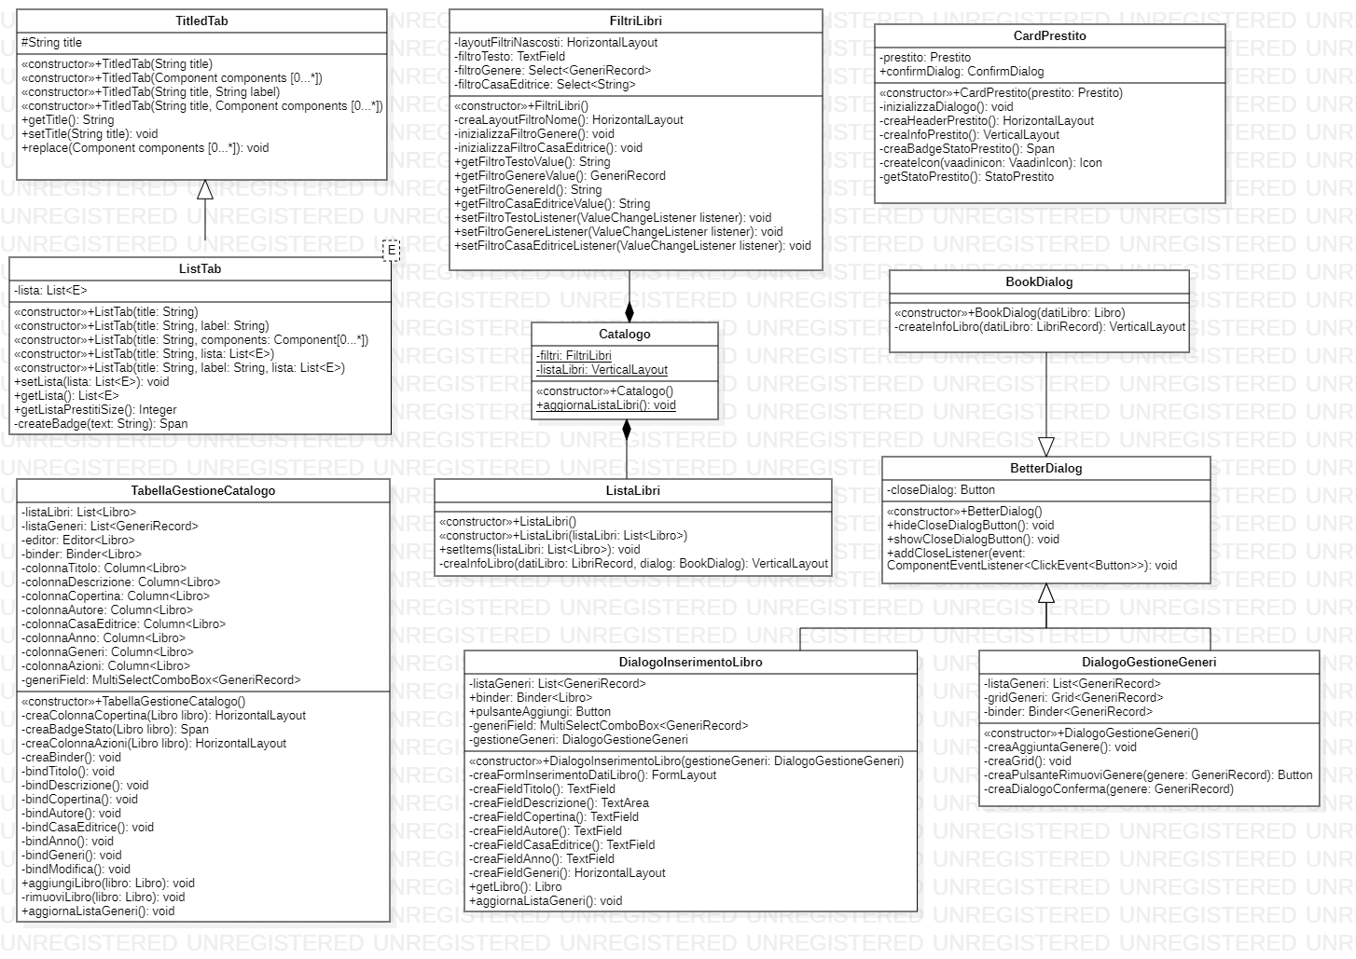
Class Diagram - Controller Package

Slide 23
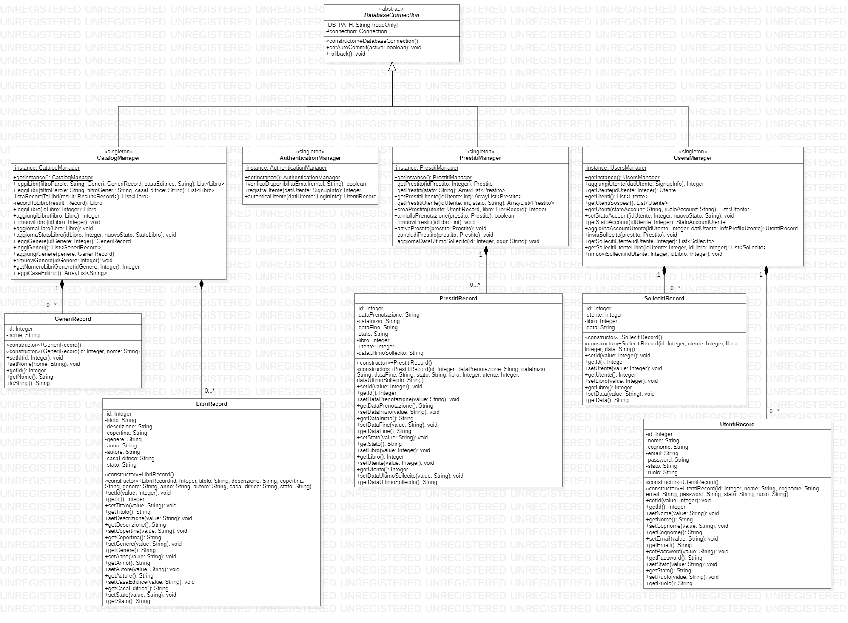
Class Diagram - Database Package

Slide 24
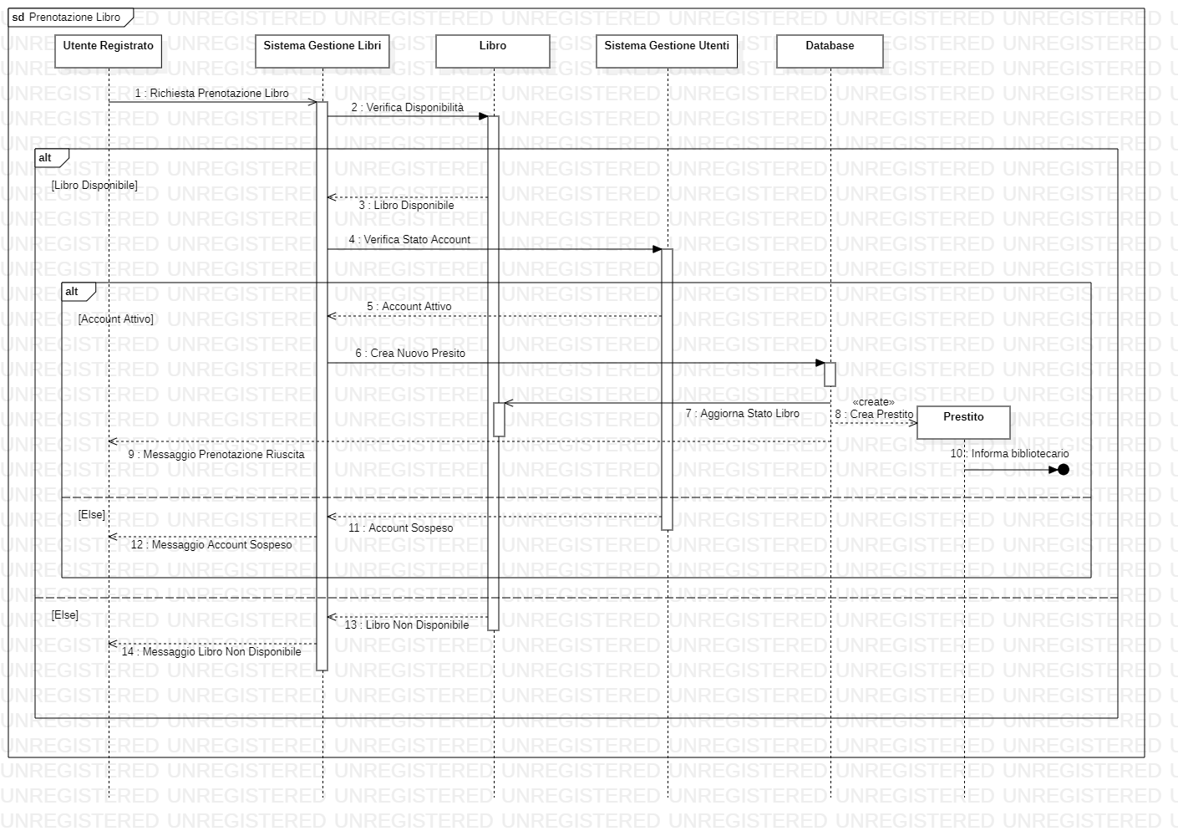
Sequence Diagram

Slide 25
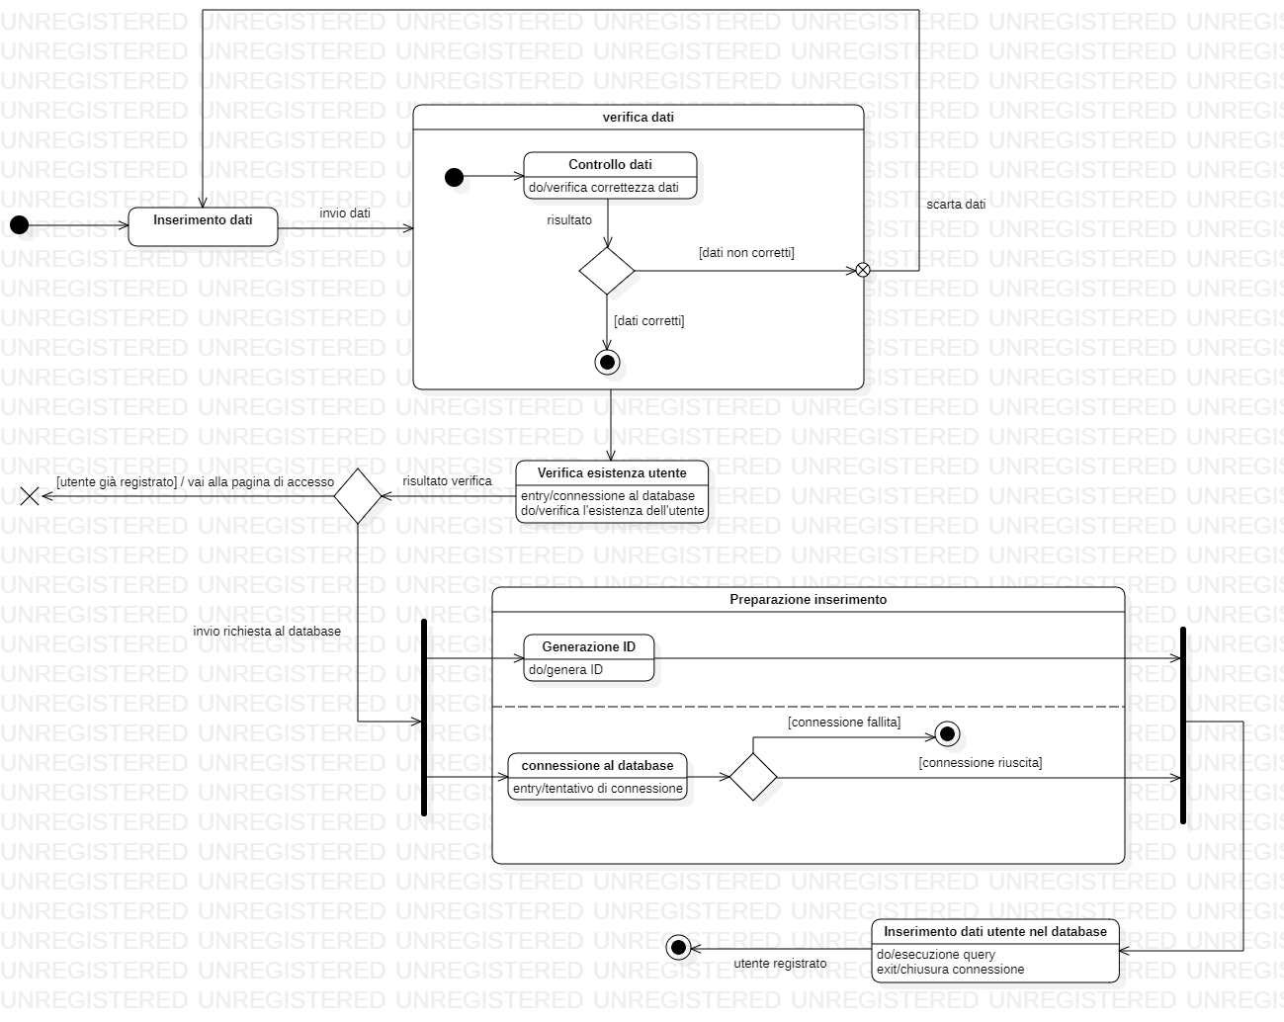
Statechart
Diagram

Slide 26
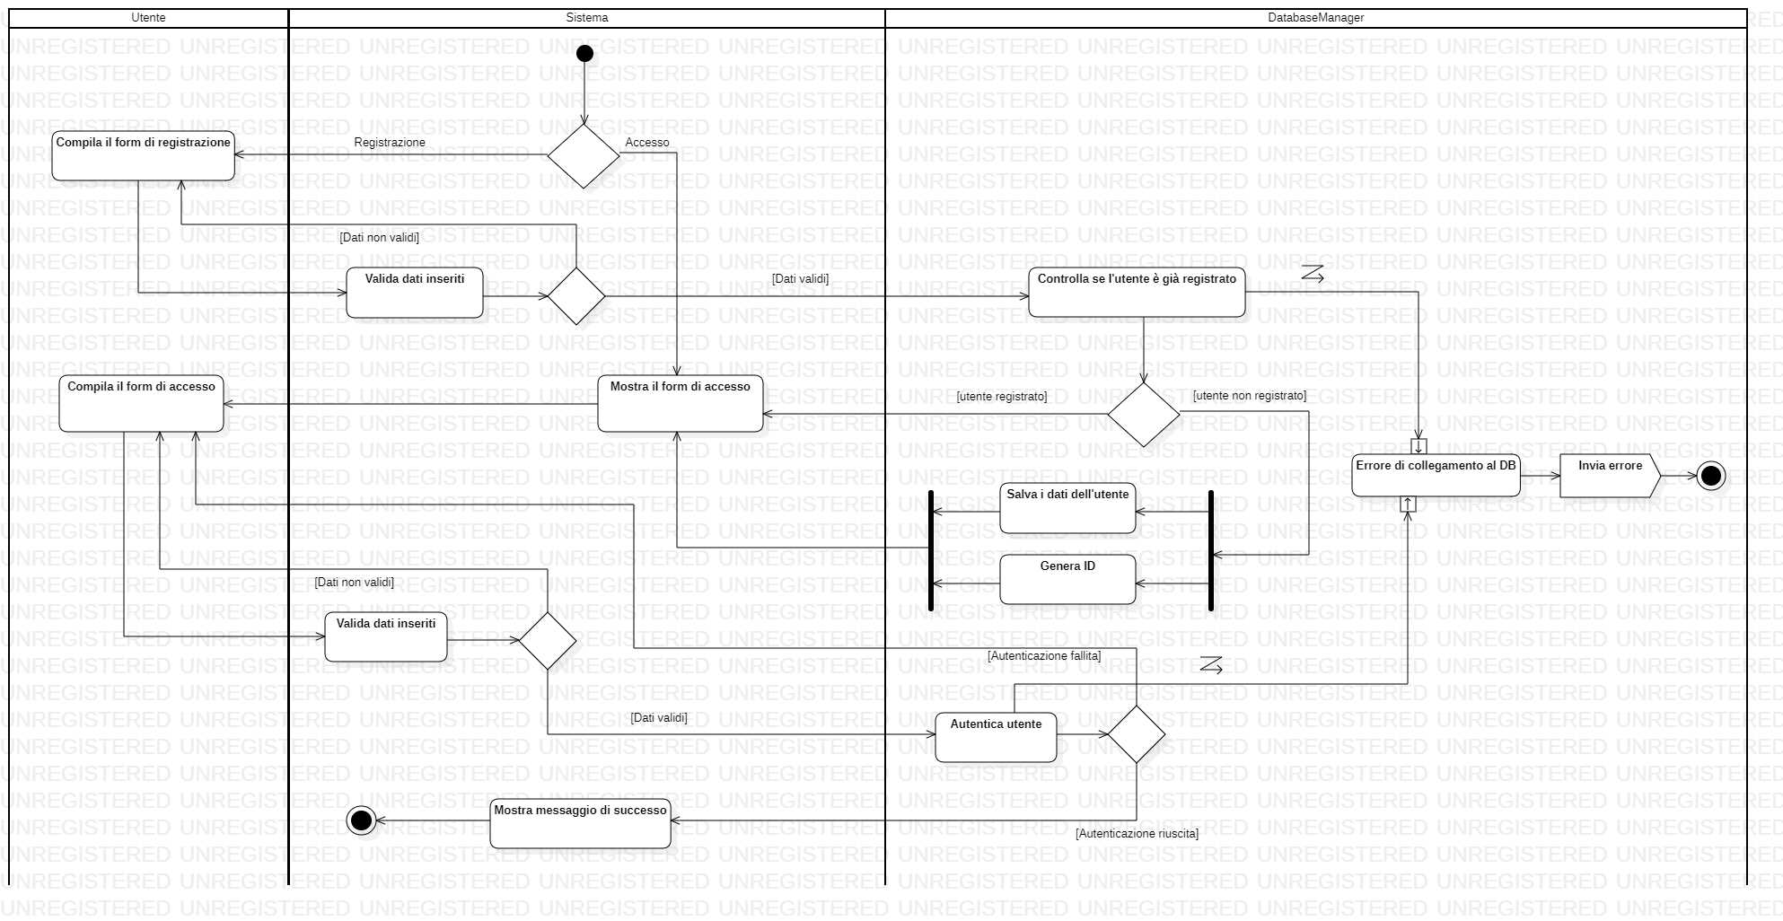
Activity Diagram

Slide 27
04
TEST
& REFACTORING
Testing
Refactoring
Conclusioni

Slide 28
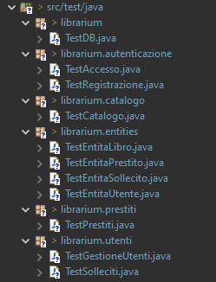
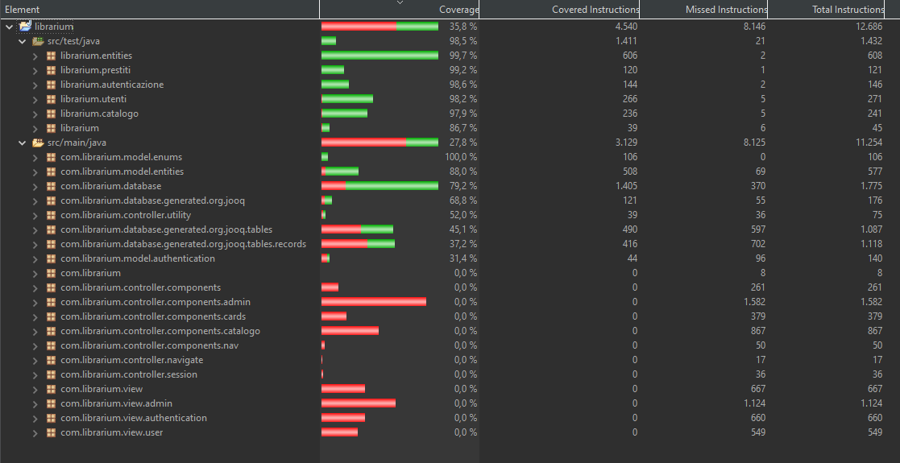
Testing
Organizzazione dei test
La nostra applicazione è stata sottoposta a test che coprono il 35,8% del codice.
Abbiamo effettuato test principalmente sui metodi delle classi relative al database e alle sue entità, che costituiscono una parte cruciale del codice.
Per quanto riguarda l’interfaccia e i suoi componenti, abbiamo verificato il corretto funzionamento tramite test diretti sull'applicazione.
Copertura dei test sul codice

Slide 29
Refactoring
Le principali attività svolte nel refactoring, sono state:
Ristrutturazione del Database
Ottimizzazione del codice
Riorganizzazione delle classi nei packages
Riscrittura della documentazione del codice
Perfezionamento dell’interfaccia grafica
Inoltre, abbiamo introdotto classi ausiliarie per aumentare l'astrazione e semplificare la struttura del codice.
c

Slide 30
Conclusioni
Punti di forza
Stesura documentazione e codice parallele
Daily scrum
Github
Casi di test
Debolezze
Gestione e implementazione del Database
Interfaccia Grafica
Formazione

